Slide 1
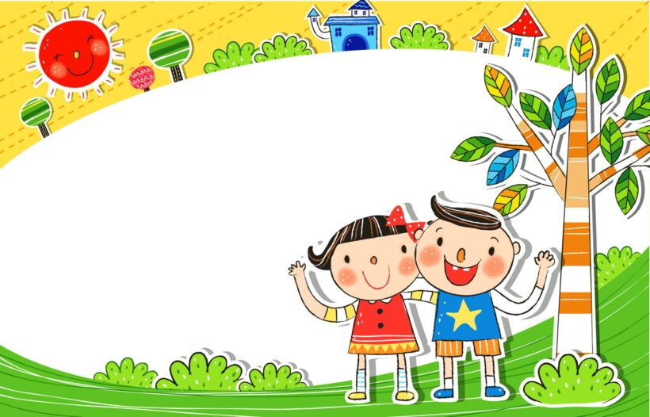
TRÒ CHƠI VÀ PHƯƠNG PHÁP
TỔ CHỨC HOẠT ĐỘNG CHƠI
CHO TRẺ MẦM NON
GV Nguyễn Thiều Dạ Hương
Trường Đại học Giáo dục, Đạo học quốc gia Hà Nội
Teacher DaHu

Slide 2
MỤC TIÊU BÀI HỌC
3
2
Hiểu và trình bày được phương pháp hướng dẫn trò chơi học tập
1
Hiểu và phân tích được ý nghĩa của trò chơi học tập đối với trẻ MN
Hiểu và trình bày được Lý luận về trò chơi học tập
Teacher DaHu

Slide 3
NỘI DUNG BÀI HỌC
1
2
3
Khái niệm và quá trình hình thành, phát triển của loại trò chơi học tập
Đặc điểm của trò chơi học tập và ý nghĩa đối với trẻ mầm non
Phương pháp hướng dẫn trò chơi học tập cho trẻ mầm non
Teacher DaHu

Slide 4
Tài liệu tham khảo:
[1] Nguyễn Thị Thanh Hà (2019). Tổ chức hoạt động vui chơi của trẻ ở trường mầm non. NXB Giáo dục.
[3] Lê Thu Hương (Chủ biên) (2011). Tuyển tập trò chơi, bài hát, thơ, truyện, câu đố theo chủ đề của trẻ mẫu giáo bé, nhỡ, lớn. NXB Giáo dục
[4] Bùi Thị Việt (chủ biên) (2011). Tổ chức vui chơi giải trí, ngày hội thể dục thể thao trong trường mầm non. NXB Giáo dục.
[5] Bộ giáo dục – Đào tạo Việt Nam (2021). Thông tư số 01/VBHN – BGDĐT Ngày 13 tháng 04 năm 2021 về ban hành Chương trình giáo dục mầm non.
[6] Đinh Văn Vang (2012). Tổ chức hoạt động vui chơi ở trường mầm non. NXB Đại học Sư phạm Hà Nội.

Slide 5
Khái niệm về trò chơi học tập
Mời xem video 1: Tìm hiểu về trò chơi học tập và các đồ dùng phục vụ loại TC này của trẻ mầm non
https://www.youtube.com/watch?v=5yap9mE6LV4
Teacher DaHu

Slide 6
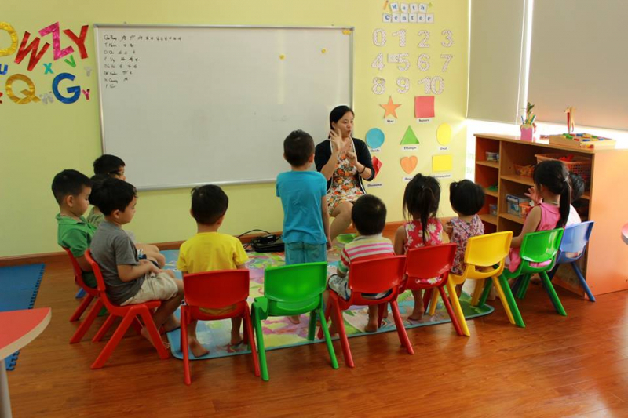
Khái niệm về trò chơi học tập
https://alltop.vn/all-top/tro-choi-hoc-tap-cho-tre-mam-non-hay-va-thu-vi-nhat-642
Trò chơi học tập là loại trò chơi có luật, thường do người lớn nghĩ ra cho trẻ chơi. Đó là loại trò chơi đòi hỏi trẻ phải thực hiện một quá trình hoạt động trí tuệ để giải quyết nhiệm vụ học tập được đặt ra như nhiệm vụ chơi, qua đó mà trí tuệ của trẻ được phát triển.
Teacher DaHu

Slide 7
2. Đặc điểm của trò chơi học tập
Trò chơi học tập là loại trò chơi mà nhiệm vụ trí lực được thực hiện dưới hình thức nhiệm vụ chơi vui vẻ, thoải mái. Ở đây, nội dung học tập được lồng ghép vào nội dung chơi; động cơ học tập hòa quyện vào động cơ chơi. Việc thực hiện các thao tác chơi, hành động chơi chính là thực hiện các nhiệm vụ trí dục. Như vậy, giữa chơi và học có quan hệ chặt chẽ với nhau. Đứng về phương diện kết quả thì đó là học tập, đứng về phương diện hành động thì đó chính là chơi. Do vậy, “học mà chơi, chơi mà học” được xem là phương thức học tập độc đáo của trẻ em lứa tuổi mầm non
Teacher DaHu

Slide 8
2. Đặc điểm của trò chơi học tập
Nhiệm vụ trí lực được thực hiện dưới hình thức nhiệm vụ chơi.
Cấu trúc rõ ràng gồm ba thành phần: nội dung chơi, hành
động chơi và luật chơi
Có sự tự nguyện và bình đẳng giữa trẻ em
Hành vi chơi,động cơ chơi có sự thống nhất chặt chẽ
Bao giờ cũng có một kết quả nhất định
Company Name

Slide 9
2. Đặc điểm của trò chơi học tập
Xét về cấu trúc thì trò chơi học tập có cấu trúc rõ ràng gồm ba thành phần: nội dung chơi, hành động chơi và luật chơi. Ba thành phần này có liên quan chặt chẽ với nhau, thiếu một trong ba thành phần này thì không thể tiến hành trò chơi được. Nội dung chơi chứa đựng nhiệm vụ nhận thức. Nó có thể là phát triển một vài chức năng tâm lý nào đó của hoạt động trí tuệ (quan sát, tư duy, tưởng tượng, chú ý, ngôn ngữ…); có thể là nhận thức một điều gì mới mẻ hoặc củng cố một biểu tượng mà trẻ đã biết.
Ví dụ, trò chơi “Tai ai thính” rèn cho trẻ sự tập trung chú ý, khả năng tri giác; trò chơi “Chiếc túi kì lạ” rèn luyện khả năng tri giác khứu giác, củng cố một số biểu tượng về loại quả mà trẻ đã biết.
Teacher DaHu

Slide 10
2. Đặc điểm của trò chơi học tập
Hành động chơi là hệ thống các thao tác, chủ yếu là các thao tác trí óc nhằm thực hiện nhiệm vụ nhận thức mà trò chơi đặt ra. Hành động chơi càng phong phú bao nhiêu thì trò chơi càng lí thú bấy nhiêu. Hệ thống thao tác trong hành động chơi do nhiệm vụ chơi (nhiệm vụ nhận thức) quy định và được diễn ra theo một luật chơi (quy tắc chơi). Luật chơi là những quy định mà nhất thiết trẻ phải tuân thủ trong khi chơi, nếu phá vỡ chúng thì trò chơi cũng bị phá vỡ.
Ví dụ, trong khi chơi trò chơi “Con gì biến mất” luật chơi quy định “Khi cô giáo nói trời tối các con phải nhắm mắt lại giả vờ ngủ”. Trẻ nào hé mắt nhìn là vi phạm luật chơi, trò chơi mất ý nghĩa. Luật chơi quy định tính chất, phương pháp hành động, cách thức tổ chức và điều khiển hành vi, các mối quan hệ của trẻ trong khi chơi.
Luật chơi trong trò chơi học tập còn là tiêu chuẩn để đánh giá hành động chơi của trẻ đúng hay sai. Ví dụ, trong trò chơi “Con gì biến mất” đã nói trên đây, trẻ dựa vào luật chơi để đánh giá hành vi của bạn: “Bạn Hồng ăn gian, mở mắt nhìn khi trời tối”.
Teacher DaHu

Slide 11
2. Đặc điểm của trò chơi học tập
https://alltop.vn/all-top/tro-choi-hoc-tap-cho-tre-mam-non-hay-va-thu-vi-nhat-642
Trong trò chơi học tập có sự tự nguyện và bình đẳng giữa trẻ em. Mọi trẻ em đều có vị trí và nhiệm vụ như nhau khi tham gia vào trò chơi. Nếu ở trò chơi đóng vai theo chủ đề, đóng kịch… vị trí của trẻ em khác nhau (do vai chơi quy định: người là bác sĩ, người là bệnh nhân; người là cô giáo, người là học sinh…) thì ở trò chơi học tập, mọi trẻ đều có nhiệm vụ như nhau trong việc thực hiện các thao tác chơi (cùng đoán, cùng thực hiện một công việc nào đó trên vật liệu, đồ chơi như nhau).
Teacher DaHu

Slide 12
2. Đặc điểm của trò chơi học tập
https://alltop.vn/all-top/tro-choi-hoc-tap-cho-tre-mam-non-hay-va-thu-vi-nhat-642
Trong trò chơi học tập có sự tự nguyện và bình đẳng giữa trẻ em. Mọi trẻ em đều có vị trí và nhiệm vụ như nhau khi tham gia vào trò chơi. Nếu ở trò chơi đóng vai theo chủ đề, đóng kịch… vị trí của trẻ em khác nhau (do vai chơi quy định: người là bác sĩ, người là bệnh nhân; người là cô giáo, người là học sinh…) thì ở trò chơi học tập, mọi trẻ đều có nhiệm vụ như nhau trong việc thực hiện các thao tác chơi (cùng đoán, cùng thực hiện một công việc nào đó trên vật liệu, đồ chơi như nhau).
Teacher DaHu

Slide 13
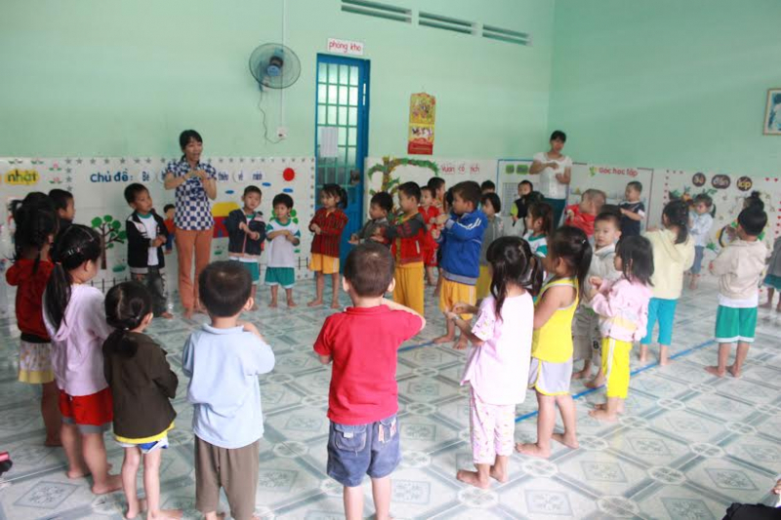
2. Đặc điểm của trò chơi học tập
https://alltop.vn/all-top/tro-choi-hoc-tap-cho-tre-mam-non-hay-va-thu-vi-nhat-642
Trong trò chơi học tập, hành vi chơi và động cơ chơi có sự thống nhất chặt chẽ với nhau. Nếu ở trò chơi đóng vai theo chủ đề, động cơ hành vi của trẻ là giả bộ làm một cái gì như thật, thì ở trò chơi học tập, động cơ thúc đẩy trẻ hành động là trẻ phải thực hiện đúng thao tác, hành động mà trò chơi đặt ra.
Teacher DaHu

Slide 14
2. Đặc điểm của trò chơi học tập
- Trò chơi học tập bao giờ cũng có một kết quả nhất định, trẻ cảm nhận được kết quả hành động của mình: đoán đúng sai, nói đúng tên và công dụng của đồ vật, phát hiện ra cái mới… Kết quả này có ý nghĩa to lớn đối với trẻ.
- Trong trò chơi học tập, luôn tồn tại mối quan hệ qua lại giữa cô và trẻ, và giữa trẻ với nhau. Quan hệ này do nhiệm vụ chơi, hành động chơi, luật chơi quy định. Tuy nhiên, sự phụ thuộc này sẽ bớt dần khi trẻ biết chơi, có khả năng tự tổ chức trò chơi học tập của mình.
- Tính tự lập và sáng kiến của trẻ được thể hiện trong quá trình trẻ thực hiện các thao tác chơi, hành động chơi, tự lựa chọn các phương thức hành động trong các tình huống chơi, trong việc vận dụng linh hoạt, sáng tạo những hiểu biết, kĩ năng, kỹ xảo của mình để giải quyết nhiệm vụ nhận thức hoặc phán đoán được tình huống có thể xảy ra nhằm thay đổi chiến thuật chơi của mình.
Teacher DaHu

Slide 15
3. Ý nghĩa của trò chơi học tập đối với trẻ mầm non
Là phương tiện, con đường cơ bản
để phát triển trí tuệ cho trẻ em mầm non
Là phương tiện giáo dục
một số phẩm chất đạo đức
Ý NGHĨA CỦA TRÒ CHƠI HỌC TẬP ĐỐI VỚI TRẺ MẦM NON
Được xem là một hình thức tổ chức
hoạt động học tập cơ bản cho trẻ
Teacher DaHu

Slide 16
3. Ý nghĩa của trò chơi học tập đối với trẻ mầm non
Trò chơi học tập là phương tiện, con đường cơ bản để phát triển trí tuệ cho trẻ em mầm non. Như đã trình bày, mỗi dạng trò chơi có ý nghĩa nhất định đối với sự hình thành và phát triển nhân cách của trẻ em. Về phương diện phát triển trí tuệ, trò chơi học tập trở thành phương tiện quan trọng hơn cả. Hơn nữa, giáo dục trí tuệ cho trẻ em mầm non có thể được tiến hành bằng nhiều con đường: qua tổ chức hoạt động học tập có chủ định, qua sinh hoạt hằng ngày, qua đi dạo đi thăm… Trong đó, trò chơi học tập được xem là phương tiện cơ bản, mang lại hiệu quả cao cho việc phát triển trí tuệ cho trẻ mẫu giáo
Teacher DaHu

Slide 17
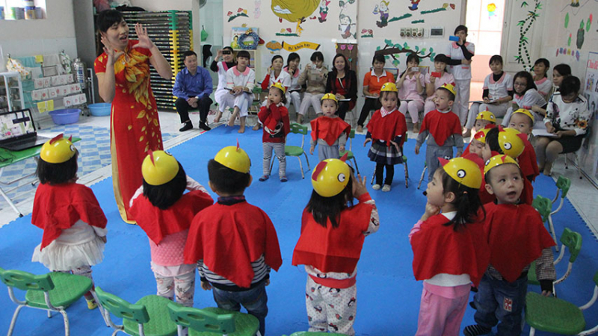
3. Ý nghĩa của trò chơi học tập đối với trẻ mầm non
https://alltop.vn/all-top/tro-choi-hoc-tap-cho-tre-mam-non-hay-va-thu-vi-nhat-642
+ Trò chơi học tập là phương tiện cơ bản – phù hợp với đặc điểm phát triển của trẻ mầm non trong rèn luyện sự nhạy bén của các giác quan, rèn luyện sự khéo léo, linh hoạt trong hành động, và phát triển óc quan sát, khả năng định hướng trong không gian và thời gian cho trẻ.
+ Trò chơi học tập là phương tiện, con đường để cung cấp những biểu tượng mới, tri thức mới và củng cố những biểu tượng, tri thức đã biết của trẻ.
Teacher DaHu

Slide 18
3. Ý nghĩa của trò chơi học tập đối với trẻ mầm non
+ Về phương diện tư duy, trò chơi học tập được xem là phương tiện để rèn luyện các thao tác tư duy cho trẻ. Qua trò chơi học tập trẻ biết nhìn nhận, phân tích, so sánh, khái quát sự vật và hiện tượng theo một vài dấu hiệu (bề ngoài).
https://alltop.vn/all-top/tro-choi-hoc-tap-cho-tre-mam-non-hay-va-thu-vi-nhat-642
Ví dụ: trò chơi lô tô rèn luyện cho trẻ phân loại con giống, cây, quả, đồ dùng… Theo một dấu hiệu nào đó: số chân con vật, cây lấy gỗ hay cây cảnh, màu sắc, mùi vị của quả, chức năng của đồ dùng…
Teacher DaHu

Slide 19
3. Ý nghĩa của trò chơi học tập đối với trẻ mầm non
+ Trò chơi học tập cũng được xem là một phương tiện để phát triển trí tưởng tượng của trẻ. Cũng như các loại trò chơi khác, trò chơi học tập đòi hỏi trẻ phải sử dụng vốn sống, những biểu tượng đã có vào việc giải quyết nhiệm vụ chơi với các vật thể, đồ chơi như vật tượng trưng cho vật thật. Một vòng tròn trên đất tượng trưng cho chiếc hồ nước, hay một ngôi nhà, bến cảng,… một miếng gỗ trẻ tưởng tượng ra một ngôi nhà, một chiếc tàu thủy một chiếc ô tô… qua những trò chơi này (những trò chơi học tập) trí tưởng tượng của trẻ ngày càng phong phú.
.
+ Ngoài ra, trò chơi học tập còn được xem là phương tiện phát triển ngôn ngữ, sự tập trung chú ý của trẻ mẫu giáo
Teacher DaHu

Slide 20
3. Ý nghĩa của trò chơi học tập đối với trẻ mầm non
- Trò chơi học tập là phương tiện giáo dục một số phẩm chất đạo đức: tính thật thà, tính tự lập, tính tích cực, tính tổ chức cho trẻ. Những phẩm chất đạo đức trên đây được hình trong quá trình trẻ thực hiện nội dung trò chơi, thao tác chơi theo luật chơi. Trẻ sẽ bị lên án khi “ăn gian” (phạm luật chơi), hoặc tự đánh giá được kết quả chơi của mình (đúng – sai)…
- Trong một chừng mực nào đó, trò chơi học tập được xem là một hình thức tổ chức hoạt động học tập cơ bản cho trẻ. Tức là chúng ta có thể tổ chức một số tiết học dưới hình thức trò chơi. Khi đó tiến trình giờ học cần được thiết kế theo tiến trình tổ chức trò chơi học tập: nội dung học tập được thể hiện trong nội dung, nhiệm vụ chơi, trẻ giải quyết được các nhiệm vụ chơi tức là giải quyết được nhiệm vụ học tập. Như vậy giờ học trở nên nhẹ nhàng, thoải mái và phát huy được tính tích cực của trẻ, tránh được sự phổ thông hóa trong việc tổ chức hoạt động học tập cho trẻ ở trường mầm non.Tuy nhiên, không phải mọi giờ học đều có thể tổ chức được ở dưới hình thức trò chơi.
Teacher DaHu

Slide 21
4. Phân loại trò chơi học tập
Cho đến nay vẫn chưa có ý kiến thống nhất về phân loại trò chơi học tập. Và do vậy, trên thực tế có nhiều cách phân loại trò chơi học tập. Mỗi cách phân loại dựa theo một điểm tựa nhất định.
a. Dựa trên phương tiện tổ chức, trò chơi học tập có các loại sau:
- Trò chơi học tập với đồ vật, đồ chơi, tranh ảnh…
- Trò chơi lô tô
- Trò chơi học tập bằng lời.
- Trò chơi âm nhạc.
Teacher DaHu

Slide 22
4. Phân loại trò chơi học tập
https://alltop.vn/all-top/tro-choi-hoc-tap-cho-tre-mam-non-hay-va-thu-vi-nhat-642
Cô giáo tổ chức trò chơi âm nhạc cho bé Nhà trẻ 2-3 tuổi
Teacher DaHu

Slide 23
4. Phân loại trò chơi học tập
https://alltop.vn/all-top/tro-choi-hoc-tap-cho-tre-mam-non-hay-va-thu-vi-nhat-642
b. Dựa trên nhiệm vụ học tập được đưa và trò chơi, trò chơi học tập bao gồm:
- Trò chơi học tập nhằm cung cấp biểu tượng, tri thức mới.
- Trò chơi học tập nhằm củng cố tri thức, biểu tượng đã học.
Teacher DaHu

Slide 24
4. Phân loại trò chơi học tập
c. Dựa trên ý nghĩa của trò chơi đối với sự phát triển của trẻ, trò chơi học tập gồm:
- Trò chơi học tập nhằm rèn luyện sự nhạy bén của các giác quan. Phát triển óc quan sát, và khả năng định hướng trong không gian với thời gian cho trẻ.
- Trò chơi nhằm cung cấp biểu tượng, tri thức mới và củng cố biểu tượng, tri thức đã biết.
- Trò chơi rèn luyện thao tác tư duy, óc tưởng tượng sáng tạo.
- Trò chơi nhằm phát triển ngôn ngữ.
- Trò chơi nhằm rèn luyện khả năng tập trung chú ý và sự nỗ lực ý chí của trẻ.
Teacher DaHu

Slide 25
4. Phân loại trò chơi học tập
Ngoài ra nếu dựa vào nhiệm vụ của “môn học”, “tiết học” ở trường mẫu giáo, còn có nhiều trò chơi học tập khác phục vụ cho tiết học; trò chơi đóng kịch giúp trẻ làm quen với tác phẩm văn học, trò chơi đóng vai có chủ đề làm quen với môi trường xung quanh và qua trò chơi học tập ta có thể giáo dục đạo đức, tính cách cho trẻ.
Sự phân loại trên đây chỉ có ý nghĩa tương đối bởi lẽ nhiều trò chơi học tập phản ảnh đầy đủ các tiêu chí phân loại trò chơi học tập nêu trên.
Mời xem Video: Bé tìm hiểu thế giới quanh ta qua trò chơi học tập https://www.youtube.com/watch?v=-mhAuUrakWU
Teacher DaHu

Slide 26
4. Phân loại trò chơi học tập
https://alltop.vn/all-top/tro-choi-hoc-tap-cho-tre-mam-non-hay-va-thu-vi-nhat-642
Cô giáo tổ chức trò chơi âm nhạc cho bé Nhà trẻ 2-3 tuổi
Teacher DaHu

Slide 27
5. Hướng dẫn trò chơi học tập ở trường mầm non
Những yêu cầu chung
- Phải chuẩn bị chu đáo đồ chơi và các phương tiện cần thiết phục vụ cho trò chơi học tập. Đồ chơi do nội dung chơi quy định. Trong trò chơi học tập thường có hai loại đồ chơi, phương tiện chơi. Một loại dành cho trẻ, một loại dành cho cô. Trong lần chơi đầu, nhất là đối với trẻ nhỏ, cô sử dụng đồ chơi, phương tiện chơi để hướng dẫn trẻ nội dung chơi, cách chơi và làm mẫu để trẻ quan sát, bắt chước. Đồ chơi, phương tiện chơi được bố trí, sắp xếp hợp lý tạo ra môi trường hấp dẫn thu hút trẻ em tham gia vào trò chơi.
- Trò chơi học tập phải hấp dẫn để kích thích tính tích cực, sáng tạo của trẻ. Cô cần lựa chọn, xây dựng nội dung chơi, hình thức chơi phù hợp với trình độ phát triển của trẻ. Nghĩa là trong khi chơi, trẻ có thể phát huy được những hiểu biết của mình, sử dụng được những kĩ năng, kỹ xảo của mình để giải quyết các nhiệm vụ chơi. Nội dung chơi, hình thức chơi phù hợp với trình độ hiểu biết, kĩ năng, kỹ xảo mà trẻ đã có, bằng sự nỗ lực, tích cực, sáng tạo của mình trẻ sẽ thành công trong việc giải quyết các nhiệm vụ của trò chơi.
Teacher DaHu

Slide 28
5. Hướng dẫn trò chơi học tập ở trường mầm non
- Trò chơi học tập là một loại trò chơi có luật với những đặc trưng của nó. Do vậy, trong quá trình tổ chức trò chơi này, cô cần quan tâm đến hai vấn đề cơ bản sau:
+ Nhấn mạnh nội dung chơi và luật chơi, đặc biệt là luật chơi trước khi trẻ tham gia vào trò chơi. Luật chơi hướng trẻ vào mục đích mà trò chơi đặt ra, nó quy định việc thực hiện các hành động chơi, tiến trình của các thao tác, hành động trong quá trình chơi.
+ Luật chơi bao giờ cũng được xây dựng trên cơ sở của nội dung chơi, mục đích chơi. Nghĩa là ta phải xác định được ý nghĩa của trò chơi ta sẽ tổ chức đối với sự phát triển của trẻ và để đạt được mục đích của trò chơi ta cần phải tổ chức cho trẻ những nội dung, hành động gì; theo quy định (luật) gì. Nói luật chơi, không có nghĩa là phải tuân thủ một cách cứng nhắc. Đôi khi trong quá trình chơi, do ham chơi, trẻ đã “phá luật” mà ý nghĩa của trò chơi không bị giảm sút. Như vậy, luật chơi chỉ mang tính ước lệ.
Teacher DaHu

Slide 29
5. Hướng dẫn trò chơi học tập ở trường mầm non
- Để trò chơi có tính hấp dẫn, không bị nhàm chán, nội dung chơi hành động chơi, luật chơi phải phức tạp dần qua mỗi lần chơ, qua mỗi độ tuổi.
- Những trò chơi học tập được sử dụng trong các giờ học nhằm củng cố biểu tượng, khái niệm cho trẻ phải phù hợp với nội dung của giờ học; những trò chơi học tập nhằm cung cấp cho trẻ những biểu tượng mới, khái niệm mới phải vừa sức với trẻ và trẻ có thể tiếp nhận nội dung chơi, hành động chơi, luật chơi một cách dễ dàng.
- Trong quá trình tổ chức trò chơi, cô cần động viên, khích lệ mọi trẻ đều tham gia một cách tích cực, bình đẳng; phải định hướng các hành động, thao tác của trẻ vào việc giải quyết các nội dung, nhiệm vụ học tập, song không cứng nhắc, máy móc, làm lu mờ yếu tố chơi trong quá trình trẻ hành động.
- Trong trò chơi học tập, trẻ tiếp nhận nội dung chơi, hành động chơi, luật chơi một cách chủ động, sáng tạp. Động cơ thúc đẩy cơ thể trẻ hành động là nội dung chơi, hành động chơi và luật chơi.
Teacher DaHu

Slide 30
5. Hướng dẫn trò chơi học tập ở trường mầm non
Tiến trình tổ chức trò chơi học tập cho trẻ thường diễn ra như sau:
+ Cô gây hứng thú cho trẻ đối với trò chơi qua cách đặt vấn đề, qua việc gây sự chú ý của trẻ vào trò chơi, tạo tình huống chơi (ví dụ khi tổ chức trò chơi “Chiếc túi kì lạ” cô có thể tạo ra tình huống: Hôm nay búp bê đến thăm lớp ta, có tặng cả lớp một túi quà, các con có thể ngửi, sờ nắn để đoán xem trong túi có những quà gì nhé).
+ Khi tạo ra được tâm thế hứng thú chơi của trẻ, cô nêu tên trò chơi, phổ biến nội dung chơi, luật chơi, cách tiến hành chơi.
+ Tổ chức cho trẻ tham gia chơi một cách tích cực, thoải mái.
+ Kết thúc chơi, cô khen ngợi những trẻ tích cực, sáng tạo và động viên trẻ phát huy tính tích cực, sáng tạo của bạn trong những lần chơi sau và hướng dẫn, khích lệ trẻ cất dọn đồ chơi, thiết bị chơi vào nơi quy định để chuyển sang hoạt động tiếp theo.
Teacher DaHu

Slide 31
5. Hướng dẫn trò chơi học tập ở trường mầm non
*Hướng dẫn trò chơi học tập cho trẻ em theo độ tuổi
Hướng dẫn trò chơi học tập cho trẻ tuổi nhà trẻ
a. Đặc điểm chơi trò chơi học tập của trẻ tuổi nhà trẻ
- Đối với trẻ tuổi nhà trẻ, trò chơi học tập đang hình thành: nội dung chơi, cách chơi còn đơn giản, luật chơi chưa thực sự rõ ràng. Do vậy, khó có thể phân biệt một cách rạch ròi sự luyện tập với trò chơi học tập.
- Trò chơi học tập của trẻ tuổi nhà trẻ phụ thuộc nhiều vào cô – người tổ chức, hướng dẫn trẻ chơi. Cô là người đưa ra nội dung chơi, cách chơi, cô tham gia cùng chơi với trẻ để hướng dẫn trẻ cách thao tác, hành động chơi. Trẻ quan sát, bắt chước làm theo cô, do vậy tính tự lập, tính sáng tạo của trẻ chưa nhiều
Teacher DaHu

Slide 32
5. Hướng dẫn trò chơi học tập ở trường mầm non
b. Hướng dẫn trò chơi học tập cho trẻ tuổi nhà trẻ
- Về công tác chuẩn bị: Dựa vào mục đích, yêu cầu, nội dung của giờ chơi – tập, có lựa chọn trò chơi phù hợp (tốt nhất là dựa vào Hướng dẫn thực hiện chương trình giáo dục mầm non tuổi nhà trẻ: 3 – 36 tháng tuổi do Bộ Giáo dục và Đào tạo ban hành).
- Về công tác hướng dẫn trẻ chơi:
Bước 1: Cô ổn định trẻ bằng các thủ thuật hấp dẫn, ấn tượng (trò chơi, hát, bắt chước tiếng kêu con vật…) để thu hút trẻ tập trung vào hoạt động sắp diễn ra. Sau đó cô giới thiệu đồ chơi, nội dung chơi, cách chơi, cô làm mẫu hướng dẫn trẻ cách thao tác, hành động.
Bước 2: Khi trẻ đã biết cách thao tác chơi, hành động chơi (cách chơi), cô tổ chức cho trẻ thực hiện các thao tác chơi, hành động chơi theo nội dung của trò chơi. Trong quá trình chơi, cô là chủ trò – luôn chủ động đưa ra các nội dung chơi, nhiệm vụ chơi trong các tình huống cụ thể và khích lệ trẻ thực hiện các thao tác, hành động để giải quyết nhiệm vụ chơi. Ví dụ, trẻ phải quan sát, suy nghĩ, phán đoán để trả lời (đoán) xem con gì có tiếng kêu như vậy.
Teacher DaHu

Slide 33
5. Hướng dẫn trò chơi học tập ở trường mầm non
Bước 3: Cô động viên, khen ngợi kịp thời những trẻ có kết quả đúng, nhanh nhẹn, đúng luật… trong khi giải quyết các nhiệm vụ chơi; giúp đỡ kịp thời những trẻ chưa hiểu luật hoặc thao tác, hành động không theo luật.
- Kết thúc chơi:
+ Cô đưa ra những câu hỏi hoặc tạo tình huống để trẻ nhớ lại mình đã chơi những gì, có vui không.
+ Cô “nhận xét”, động viên cả lớp nhằm tạo niềm vui cho mọi trẻ.
+ Hướng dẫn trẻ cất dọn đồ chơi vào nơi quy định một cách vui vẻ, nhanh nhẹn (vừa làm vừa hát, thi đua xem ai nhanh hơn…) để chuyển sang hoạt động tiếp theo.
Teacher DaHu

Slide 34
5. Hướng dẫn trò chơi học tập ở trường mầm non
a. Hướng dẫn trò chơi học tập cho trẻ mẫu giáo bé (3 – 4)
* Đặc điểm chơi trò chơi học tập của trẻ mẫu giáo bé
- Trẻ mẫu giáo bé thường bị hấp dẫn bởi đồ chơi, do đó trẻ thường không chú ý đến nhiệm vụ chơi và luật chơi. Cái thúc đẩy trẻ chơi chính là đồ chơi (màu sắc rực rỡ, hình thù, kích thước đa dạng…) và quá trình chơi (muốn được hành động, được thử nghiệm, được khám phá). Mục đích chơi, nhiệm vụ chơi chưa chỉ đạo được hành động chơi của trẻ; chưa được trẻ chú ý đến, do vậy trẻ chưa thực hiện đúng luật chơi.
- Nội dung chơi, hành động chơi đơn giản. Ví dụ: Trong những trò chơi phân loại, trẻ chỉ phân loại sự vật, hiện tượng dựa trên một hoặc hai dấu hiệu cơ bản (màu sắc, hình dạng), với những hành động đơn giản và mang tính chất cá nhân (ví dụ: xếp hình tròn sang một bên, hình tam giác sang một bên; nghe và đoán tiếng kêu của con vật, của đồ vật…)
- Trong khi chơi, trẻ mẫu giáo bé phụ thuộc nhiều vào cô – người hướng dẫn trò chơi, trẻ chưa có khả năng tự chơi trò chơi học tập.
Teacher DaHu

Slide 35
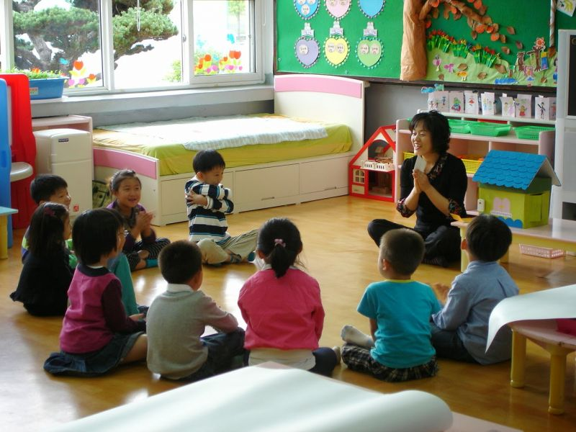
5. Hướng dẫn trò chơi học tập ở trường mầm non
* Hướng dẫn trò chơi học tập cho trẻ mẫu giáo bé (3-4 tuổi)
https://topchuan.com/khac/top-16-tro-choi-hoc-tap-cho-tre-mam-non-hay-va-thu-vi-nhat/
Teacher DaHu

Slide 36
5. Hướng dẫn trò chơi học tập ở trường mầm non
b. Hướng dẫn trò chơi học tập cho trẻ mẫu giáo nhỡ (4 – 5 tuổi)
* Đặc điểm chơi trò chơi học tập của trẻ mẫu giáo nhỡ
- Khi chơi trò chơi học tập, trẻ mẫu giáo nhỡ đã biết chú ý đến nhiệm vụ chơi, luật chơi. Tuy nhiên, nhiều trẻ vẫn chú ý đến quá trình chơi nhiều hơn là kết quả chơi. Được sự hướng dẫn, khích lệ của cô, yếu tố thắng – thua, đúng – sai trở thành yếu tố kích thích trẻ thi đua làm theo yêu cầu nhanh nhẹn, chính xác hơn khi tham gia trò chơi.
- Nội dung chơi, hành động chơi, luật chơi trở nên phức tạp hơn. Nếu ở trẻ mẫu giáo bé, trong những trò chơi phân biệt, trẻ chỉ phân loại sự vật, hiện tượng dựa trên một hay hai dấu hiệu, thì đến trẻ mẫu giáo nhỡ, trẻ đã phân loại sự vật hiện tượng dựa trên nhiều dấu hiệu hơn (màu sắc, hình dạng, công dụng…).
- Trong khi chơi trẻ đã thể hiện tính tự lập, sáng tạo của mình. Tuy nhiên khả năng tự chơi trò chơi học tập của bé còn yếu, nội dung chơi, luật chơi vẫn còn phụ thuộc vào cô – người hướng dẫn trẻ chơi.
Teacher DaHu

Slide 37
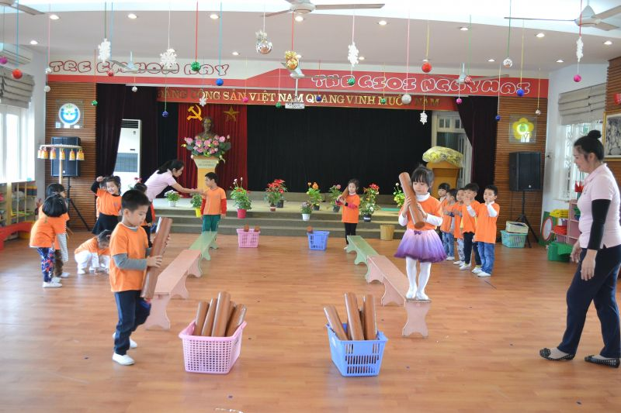
5. Hướng dẫn trò chơi học tập ở trường mầm non
* Hướng dẫn trò chơi học tập cho trẻ mẫu giáo nhỡ
https://topchuan.com/khac/top-16-tro-choi-hoc-tap-cho-tre-mam-non-hay-va-thu-vi-nhat/
Teacher DaHu

Slide 38
5. Hướng dẫn trò chơi học tập ở trường mầm non
c. Hướng dẫn trò chơi học tập cho trẻ mẫu giáo lớn (5 – 6 tuổi)
* Đặc điểm chơi trò chơi học tập của trẻ mẫu giáo lớn
Hứng thú chơi trò chơi học tập của trẻ đã hướng vào kết quả và nhiệm vụ đặt ra chứ không vào quá trình chơi như ở trẻ mẫu giáo bé, mẫu giáo nhỡ. Nhiệm vụ chơi, kết quả chơi chỉ đạo hành động chơi của trẻ; yếu tố thắng – thua, đúng – sai trở thành động cơ thúc đẩy trẻ tự lập, tích cực, sáng tạo trong khi hành động.
Nội dung chơi, hành động chơi, luật chơi ngày càng mở rộng và trở nên phức tạp. Do vốn hiểu biết của trẻ với thế giới xung quanh ngày càng phong phú nên trẻ thích chơi những trò chơi học tập nhóm các đồ vật, hiện tượng giống nhau và khác nhau (trẻ phải sử dụng các thao tác tư duy: phân tích, so sánh, tổng hợp, khái quát…để giải quyết nhiệm vụ chơi).
Do ngôn ngữ của trẻ đã phát triển hơn nên trẻ mẫu giáo lớp thích những trò chơi học tập bằng lời (câu đố, đoán…) và những trò chơi đòi hỏi phải nỗ lực ý chí trong việc giải quyết các nhiệm vụ chơi.
Teacher DaHu

Slide 39
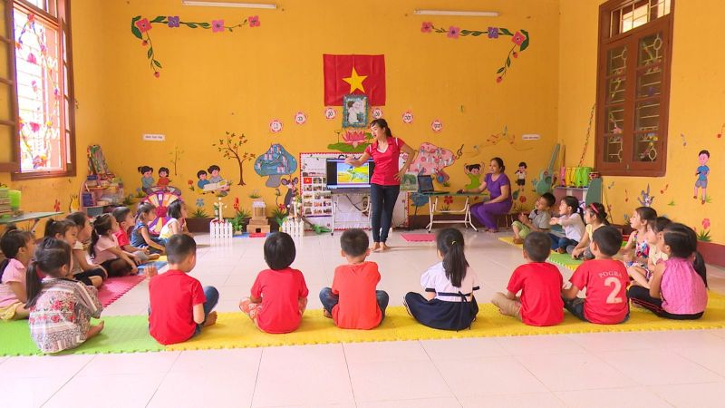
5. Hướng dẫn trò chơi học tập ở trường mầm non
* Hướng dẫn trò chơi học tập cho trẻ mẫu giáo lớn
https://topchuan.com/khac/top-16-tro-choi-hoc-tap-cho-tre-mam-non-hay-va-thu-vi-nhat/
Teacher DaHu

Slide 40
5. Hướng dẫn trò chơi học tập ở trường mầm non
* Hướng dẫn trò chơi học tập cho trẻ mẫu giáo
Trò chơi: Tìm đúng số nhà
- Chuẩn bị: Số nhà và những hình tam giác, tròn, vuông hoặc các con vật (gà, vịt, chó, mèo…).
- Luật chơi: Vào nhầm nhà phải làm cáo.
- Cách chơi: Có thể tổ chức cho trẻ chơi ngoài trời. Cô vẻ trên sân những ngôi nhà hình tam giác, hình vuông, hình tròn (thật rộng) phát cho mỗi trẻ một “số nhà”. Một trẻ làm “cáo”. Những trẻ khác làm “thỏ”.
+ Lần một: chơi như trò chơi “Chó sói xấu tính”. Khi “cáo” đuổi, “thỏ” chạy về đúng số nhà của mình.
+ Lần hai: các chú “thỏ” đổi số nhà cho nhau (thay đổi các đồ dùng theo mục đích của giờ học).
Teacher DaHu

Slide 41
5. Hướng dẫn trò chơi học tập ở trường mầm non
Trò chơi: Về đúng nhà của mình
- Chuẩn bị:
+ 3 thẻ: 1 thẻ có 5 chấm tròn, 1 thẻ có 4 chấm tròn, 1 thẻ có 3 chấm tròn.
+ Tranh lô tô: 5 tranh gia đình có 5 người (bố, mẹ và 3 con); 3 tranh gia đình có 3 người (bố, mẹ và 1 con); 4 tranh gia đình có 4 người (bố, mẹ và 2 con). (nếu không có tranh lô tô thì thay bằng thẻ có chấm tròn).
+ Vẽ 3 vòng tròn bằng nhau và để vào mỗi vòng tròn 1 thẻ. Có chấm tròn.
- Luật chơi: trẻ phải tìm được đúng nhà của mình. Ví dụ: Trẻ cầm tranh gia đình 5 người phải chạy đúng về nhà gắn thẻ có 5 chấm tròn.
- Cách chơi:
Phát cho 12 cháu, một cháu 1 tranh lô tô về gia đình. Cháu xem lô tô và nhận nhà có chấm tròn bằng số người trong gia đình.
Cho trẻ đi xung quanh vừa đi vừa hát. Khi có tín hiệu: “trời mưa” các cháu nhanh chạy về nhà của mình. Cô có thể hỏi trẻ: nhà cháu có mấy người, cháu về đúng nhà chưa? Hoặc gia đình cháu là gia đông con hay ít con?
Teacher DaHu

Slide 42
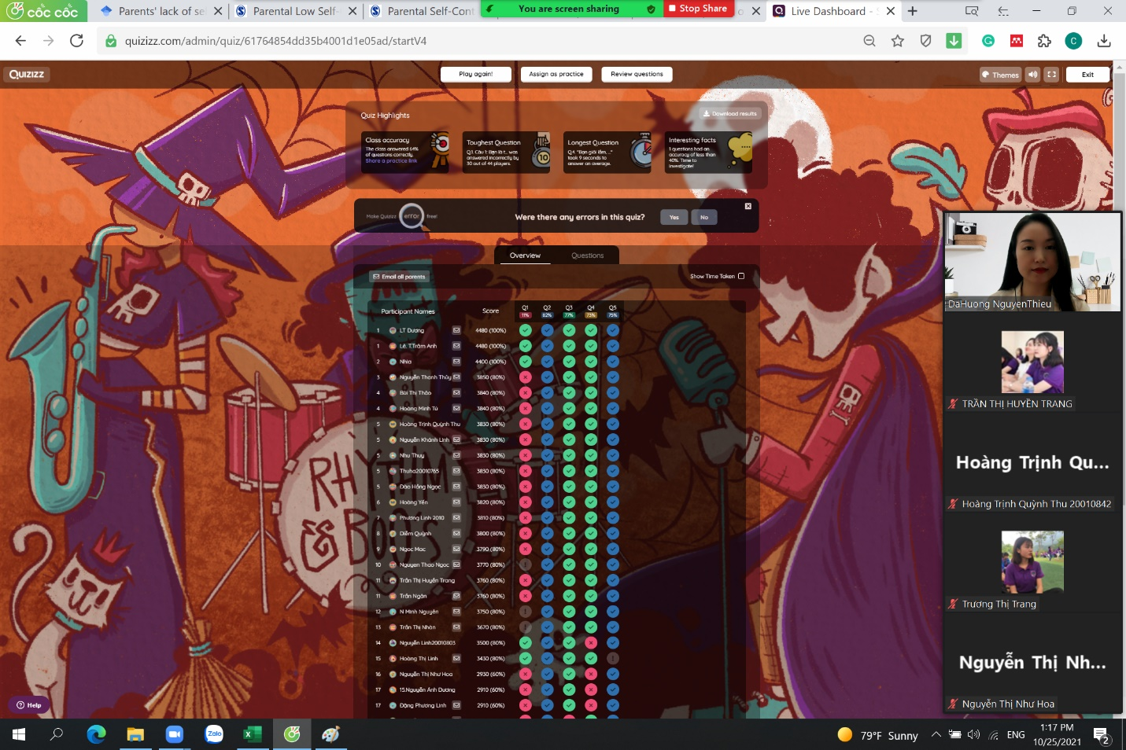
5. Hướng dẫn trò chơi học tập ở trường mầm non
Tổ chức điểm danh và kiểm tra qua trò chơi trên quizizz
Teacher DaHu

